Slide 1
Oudervereniging
Welkom bij de
Algemene Ledenvergadering
28 september 2026

Slide 2
Financieel Jaarverslag: Kernpunten 2025-2026
Ouderbijdrage vrijwel gelijk aan begroting (ontvangen: €10.552 vs. begroot: €10.600)
Ruim €2.200 lagere uitgaven door sponsoring & meevallers
Positief resultaat: waardoor overschot €1.500 op betaalrekening, maar nog één factuur wordt verwacht
Besparing door stoppen met WIS-betaalplatform (geen licentiekosten meer)
Bewust minder uitgegeven aan laatste schooldag: hierdoor hebben we een buffer voor de excursie 2026–2027 (pretpark)
Kascontrole
Het financiële handelen, inclusief de boekhouding, van de oudervereniging wordt jaarlijks gecontroleerd door de kascommissie. Het is mondeling akkoord. Het verslag n.a.v. deze controle wordt zo snel mogelijk toegevoegd als bijlage aan deze presentatie.

Slide 3
Voorstel nieuwe ouderbijdrage 2025-2026
Voorheen werkten we met een staffelbedrag per kind (1e kind €68,50, 2e kind €60, 3e kind €52)
De MR heeft positief geadviseerd om over te gaan naar één vast bedrag per kind
Vanaf schooljaar 2026 - 2027 hanteren we:
→ Een vrijwillige bijdrage van €65 per kind
Dit is duidelijker, eerlijker en eenvoudiger voor alle ouders
Het bedrag ligt net onder het oude maximum, maar boven de lagere staffelbedragen, zodat we een stabiele inkomstenbasis houden
Categorie | Activiteit | Bedrag per kind
Bevorderen partnerschap tussen school en ouders | Kwartaalstarts & Zomerfestival | €11,00
Ondersteuning leerconcept | Excursie (€35 + €10 extra overschot) | €44,00
 | Sportdag | €7,00
 | Feestdagen | €6,50
Verenigings- & overige kosten | Lief & leed, schoolverlatersfeest, bankkosten | €6,50
Totaal Ouderbijdrage |  | €75
Verdeling:
Kwartaalstarts € 11,00
Excursies € 44,00 (€34 + €10 extra uit overschot vorig jaar)
Sportdag € 7,00
Feestdagen € 6,50
Overig € 6,50
TOTAAL € 75,00

Slide 4
Nieuwe werkwijze voor activiteiten!
We willen graag alle leuke activiteiten blijven organiseren. Maar de aanwas van nieuwe OV‑leden is laag. Daardoor lukt het ons niet meer om alles zelf te dragen.
🚀 Kartrekker per activiteit
Voor elke activiteit zoeken we 1 of 2 kartrekkers.
In Social Schools zetten we alle activiteiten van het schooljaar alvast open, zodat je je eenvoudig kunt aanmelden.
Als kartrekker:
pak je de organisatie op (met iemand samen of alleen)
krijg je van ons draaiboeken, materialen en ondersteuning
mag je de activiteit volledig je eigen draai geven - creativiteit is welkom!
Je staat er dus nooit alleen voor, maar je hebt wél de vrijheid om het leuk en passend te maken.
🙌 Oproep voor hulpouders volgt later
⚠️ Geen kartrekker betekent dat een activiteit kan niet doorgaan

Slide 5
Instemmen voorstellen door leden
Verlenen decharge aan bestuur OV
Instemmen met de begroting en de ouderbijdrage

Slide 6
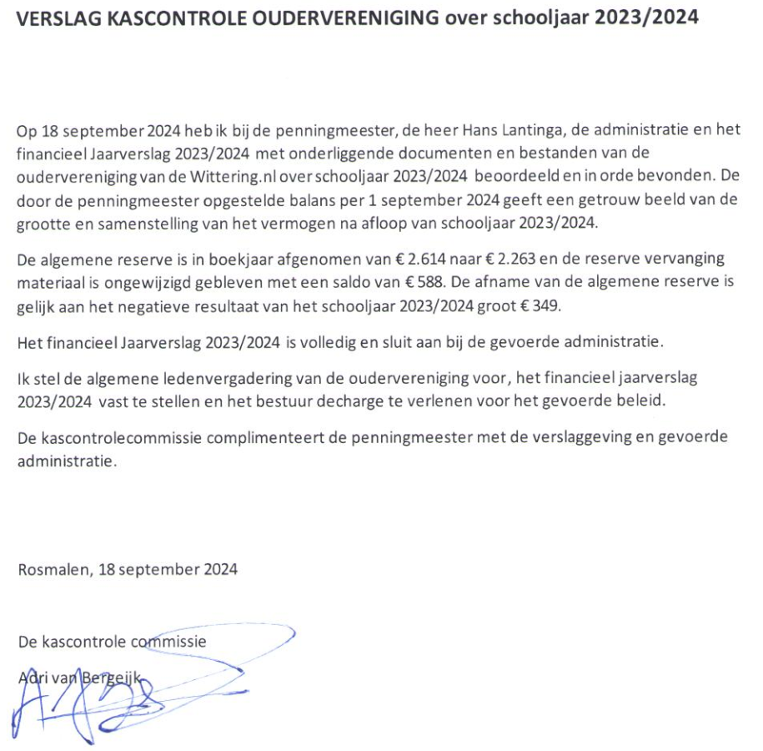
Bijlage: Kascontrole

Slide 7
Toelichting begroting schooljaar 24/25
 | Begroot 24/25 | Begroot 23/24 | Werkelijk 23/24
Bevorderen partnerschap Kwartaalstarts | €3.000 | €2.900 | €2.400
Ondersteuning leerconcept Excursies Sportdag Wandel3daagse Feestdagen Materialen/buitenruimte | €6.500 €1.500 €200 €1.500 €500 | €5.600 €1.700 €200 €1.600 €700 | €6.500 €1.400 €200 €900 €700
Overige activiteiten Activiteiten schoolverlaters Lief en leed Verenigingskosten Overige wo WIS | €300 €100 €200 €400 | €300 €100 €200 €500 | €300 €100 €200 €400
Notes:
Begroot 22/23
3000
6300
2000
200
1700
500
1000
500
100
100
500

